Slide 1


Slide 2

CONTENTS
소개
흐름도
구조도
개발 일정
한계점 및 피드백

Slide 3

소개
팀원 소개
개발 환경
게임 소개

Slide 4

팀원 소개
조승민(PL)
박용현
박수연
문민중
게임 전체 시스템 연동
스테이지 시스템 관리
상점 시스템
아이템 시스템
인벤토리 시스템
적 객체 데이터 관리
스테이지 적 AI 시스템
적 객체 생성 AI
아이템 그래픽 리소스
플레이어 무기 시스템
공격관련 인풋 관리
무기 애니메이션
인게임 HUD 디자인
스코어 시스템
플레이어 컨트롤
스테이지 디자인
음악 및 효과음 리소스

Slide 5




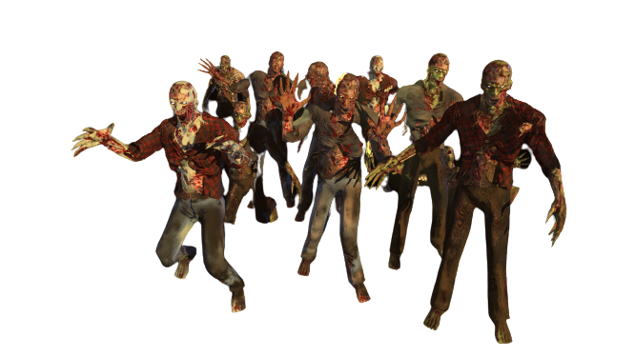


개발 환경
STORAGE
IDE
RESOURCE
&
Sourcetree를 이용한 github 사용
Visual Studio 2019
Unity Asset Store
ENGINE
LANGUAGE
Unity 2019.3.14f
C#

Slide 6


게임 소개(장르)
FPS
DEFENSE
FPS게임에 DEFENSE게임의 요소를 추가한 FPS DEFENSE

Slide 7
게임 소개(장르)
Why Choose?
FPS DEFENSE
단순한 장르
부담없는 추가 기획 가능
아이템, 상점, 재화 시스템
단순 But 수많은 시스템 요소
설계 및 프로그래밍 능력 향상에 초점 가능
FPS
DEFENSE

Slide 8
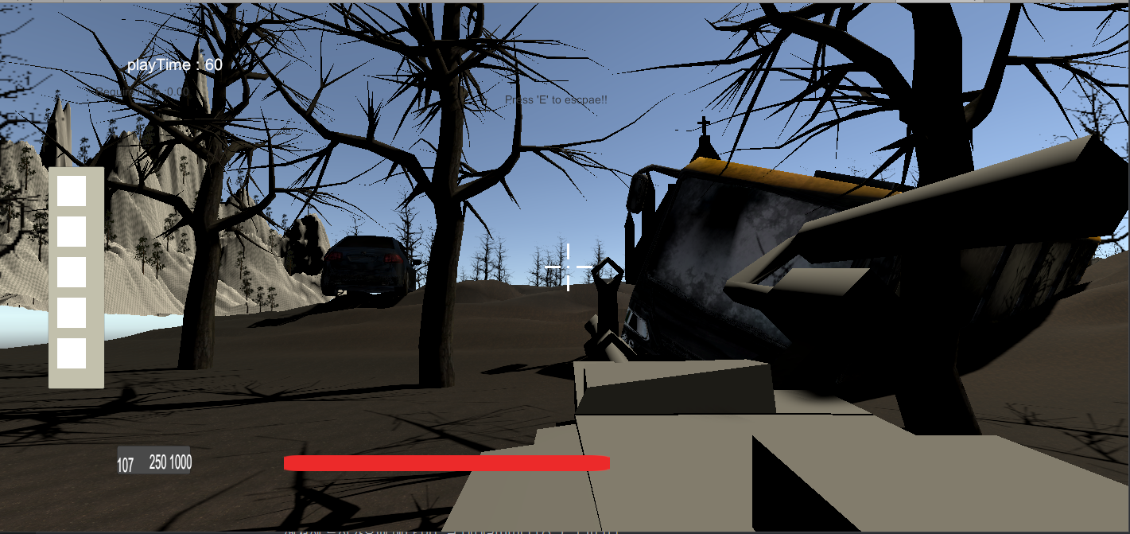
게임 소개(캡처 화면)

Slide 9
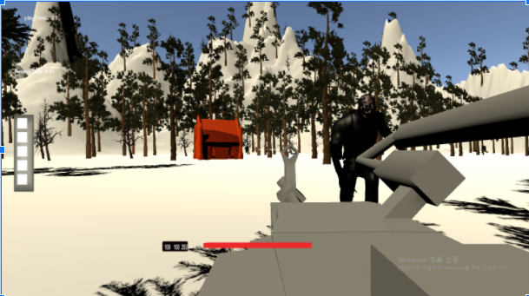
게임 소개(캡처 화면)

Slide 11
순서도
StagePlay
Result
Shop

Slide 12
순서도(전체)
Shop
: 항상 활성화
: 생존시간 만족 시 활성화
START
Stage
Play
Result
Exit

Slide 13
순서도(StagePlay)
Shop
StagePlay
1. 몰려오는 좀비들을 사냥
2. 오브젝트를 지키며 생존
3. 일정 시간동안 생존
4. 스코어와 코인 획득
: 항상 활성화
: 생존시간 만족 시 활성화
START
Stage
Play
Result
Exit
Stage
Play

Slide 14
순서도(Result)
Result
1. 점수와 생존시간 출력
2. 게임 종료 버튼 활성화
Shop
: 항상 활성화
: 생존시간 만족 시 활성화
Result
Exit
START
Stage
Play
Result
생존 성공 시
3. 상점(Shop) 버튼 활성화
4. 다음 스테이지 버튼 활성화

Slide 15
순서도(Shop)
Shop
Shop
1. 랜덤 포션 아이템
2. 상점 닫기 버튼
Shop
: 항상 활성화
: 생존시간 만족 시 활성화
START
Stage
Play
Result
Exit

Slide 16
구조도
Observer Pattern
인 스테이지 관리
스테이지 점프 관리
스테이지 종료 관리

Slide 17
Observer Pattern
IStageChange
Notifier
IStageChange
Observer
스테이지 종료와 시작을 알아야
하는 수많은 시스템들에게 어떻
게 알리나?
GameStage
Manager
Stage
UI
Spawn
Manager
-
StageFlow
Manager
Player
ObjectStat
ScoreBoard
UI
Observer Pattern
IStageEnd
Observer
IStageEnd
Notifier

Slide 18
인 스테이지 관리
(Singleton)
Stage
Timer
Object
Stat
Score
Manager
인 스테이지 관리
사망 시 스코어 매니저를 불러 점수를 추가하는 EnemyStat클래스
플레이어 오브젝트가 파괴되거나 생존 시간 달성 시 게임 종료를 알리는 SFM과 POS클래스
(Singleton)
Player
ObjectStat
EnemyStat
StageFlow
Manager
IStageEnd
Notifier

Slide 19
스테이지 점프 관리
Stage
Info
Spawn
Manager
스테이지
점프 관리
스테이지 전환을 담당하는 GSM
스테이지 전환에 따라 활성화 확은 관련 정보 변경이 필요할 때 구현하는 ISCO
GameStage
Manager
StageFlow
Manager
IStageChange
Notifier
IStageChange
Observer
Stage
UI

Slide 20
스테이지 종료 관리
Item
Consumable
Item
PassiveSkill
…...
스테이지
종료 관리
게임 내 객체 생성 및 관리를 담당하는 SpawnManager
ScoreManager와 SFM을 참조해 점수를 출력하는 SBUI
랜덤 아이템을 SIG에서 반환받아 상점에서 제공하는 ShopUI
ItemBase
Item
Continuer
(Singleton)
ShopItem
Generator
(Singleton)
Spawn
Manager
ScoreBoard
UI
Shop
UI
Inventory
IStageEnd
Notifier
GameStage
Manager

Slide 21
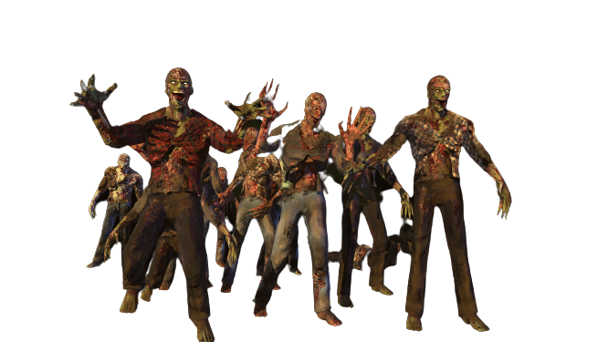
개발 일정

Slide 22
개발 일정
 | 10월 |  |  | 11월 |  |  |  | 12월
 | Week 02 | Week 03 | Week 04 | Week 01 | Week 02 | Week 03 | Week 04 | Week 01 | Week 02 | Week 03 | Week 04
C# 및 git 기초 스터디
아이템
플레이어
적 오브젝트
무기
스테이지 & 인벤토리
스코어 시스템
사운드 & 맵
디버깅
공동
조승민
문민중
박용현
박수연
조승민
문민중
문민중

Slide 23
한계점 및 피드백

Slide 24
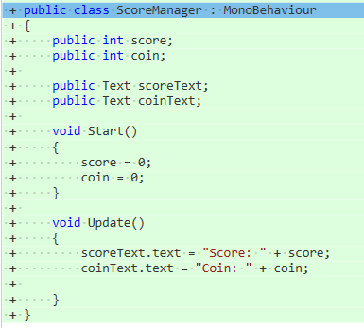
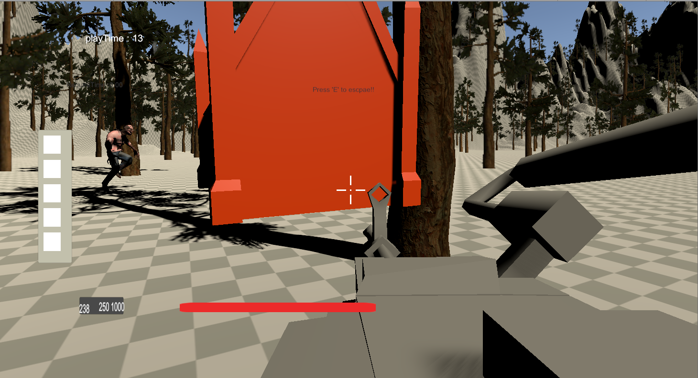
한계점 및 피드백
1. 미흡한 OOP 지향
(a) 퍼블릭 접근자 남용
(b) SRP 무시
- 인게임 로직을 담당하는 클래스가
UI컴포넌트의 관리 및 출력도 담당
2. 베이스 지식 부족
(a) C#의 여러 편의기능 사용 부재
- 프로퍼티 미사용
(b) 튜토리얼 코드에 높게 의존
- 전판적인 프로그래밍 실력향상 기대 어려움
3. 그래픽적 요소 부족
유니티 셰이더 적용 실패 및 담당 아티스트 부재

Slide 25
Q & A

